Slide 1
Програмний комплекс для порівняльного аналізу цілісності передавання даних у безпроводових каналах зв'язку 2,4-2,5 ГГц
Wall of text
Notes:
Кто я?
Что будем делать?
Почему важно?
Почему я?

Slide 2

Схема роботи програми

Slide 3
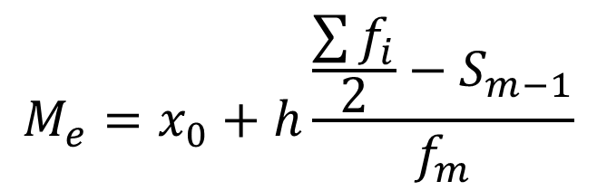

Занадто багато даних
$$M_{e}=x_{0}+h\frac{\frac{\sum{f_{i}}}{2}−S_{m−1}}{f_{m}}$$
$$\frac{1}{n}\sum_{i=1}^{n}{x_{i}}$$
Notes:
Проблематика:
Используя стандартные формулы мы получаем Линейное увеличение времени при расчете (моды, медианы, среднего и максимального значений) из за того, что объём данных постоянно увеличивается. В этом случае, на определенном этапе своей работы, программа просто захлебнется значениями, которые нужно обработать.
АНИМАЦИЯ
Что нужно достичь:
В идеале нужно достичь константного времени расчета моды, медианы, среднего и максимального значений в условии прироста данных.
Решение:
Для решения проблемы было использовано

Slide 4
Забагато даних
Notes:
Проблематика:
Используя стандартные формулы мы получаем Линейное увеличение времени при расчете (моды, медианы, среднего и максимального значений) из за того, что объём данных постоянно увеличивается. В этом случае, на определенном этапе своей работы, программа просто захлебнется значениями, которые нужно обработать.
АНИМАЦИЯ
Что нужно достичь:
В идеале нужно достичь константного времени расчета моды, медианы, среднего и максимального значений в условии прироста данных.
Решение:
Для решения проблемы было использовано

Slide 5
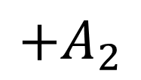
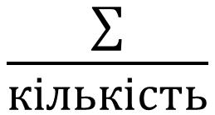

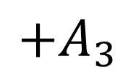
Середнє значення
$$\frac{∑}{кількість}$$
$$A_{1}$$
$$+A_{2}$$
$$+A_{3}$$
Сховище
Notes:
Зачем нужно?
Алгоритм:
На примере массивов L1, L2 и L3, которые распределены по временной шкале (L1 сформирован первым, L2 вторым) рассмотрим алгоритмы нахождения среднего арифметического, медианного и модального значений.
Основная идея: сохранять последнее подсчитанное среднее арифметическое во вспомогательную структуру данных, что бы потом просто прибавлять новые значения и делить на количество элементов в базе.

Slide 6

Мода
HashMap
ArrayList
HashMap
HashMap
HashMap
RSSI
RSSI
RSSI
RSSI
RSSI
Кількість
Notes:
Зачем нужно?
Алгоритм:

Slide 7
Медіана
Notes:
Зачем нужно?
Алгоритм:

Slide 8

Схема роботи програми

Slide 9

Схема роботи програми
Notes:
DeviceConnectionListener - класс, задача которого сканировать систему на предмет подключений устройств через заданные промежутки времени.
Класс реализует паттерн программирования Singleton, потому что нет смысла запускать в одной программе несколько экземпляров этого класса. Также реализует Observer, с помощью которого происходит нотификация подписчиков на событие подключения устройства. Класс DeviceConnectionHandler (см. Приложение 2) подписывается на событие подключения устройства, вызывает стать-ческий метод для поиска конкретного устройства, которое поддерживает программа и, в случае успеха, запускает поток для работы с устройством.

Slide 10

Схема роботи програми

Slide 11

Схема роботи програми

Slide 12

Схема роботи програми

Slide 13

Схема роботи програми

Slide 14
END

